Slide 1
LP42 – Fusion, fission
Agrégation externe de Physique-chimie, option Physique
Jules FILLETTE

Slide 2
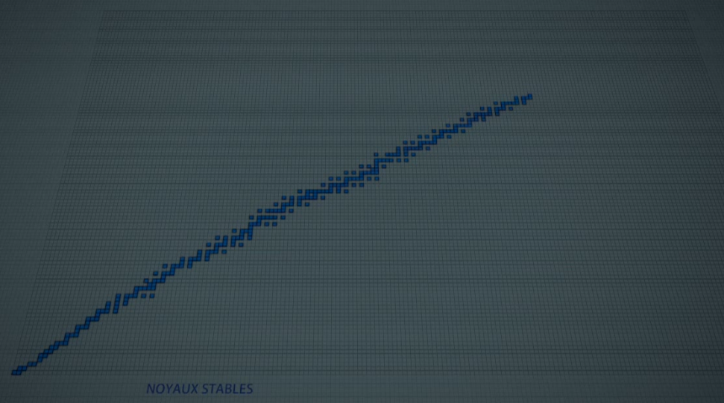


Noyaux stables (http://irfu.cea.fr/la-vallee-de-stabilite/)

Slide 3
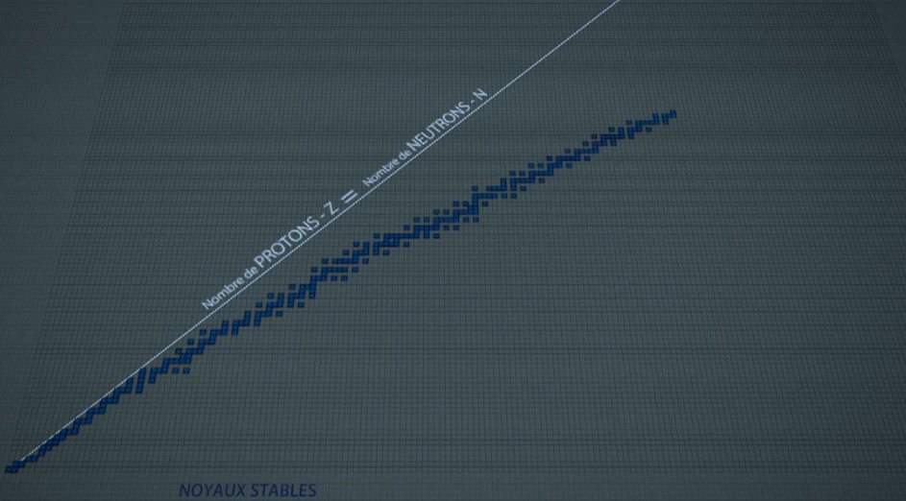
Noyaux stables (http://irfu.cea.fr/la-vallee-de-stabilite/)

Slide 4
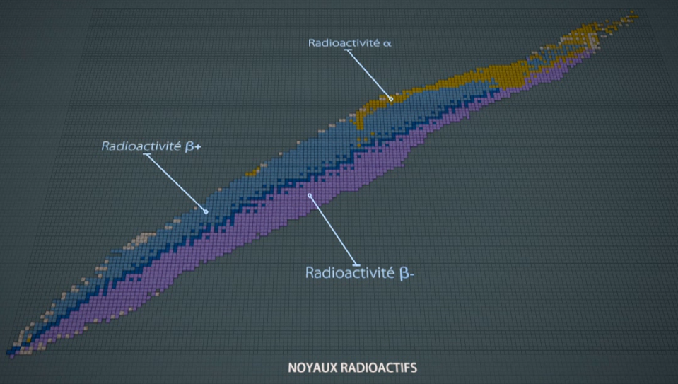
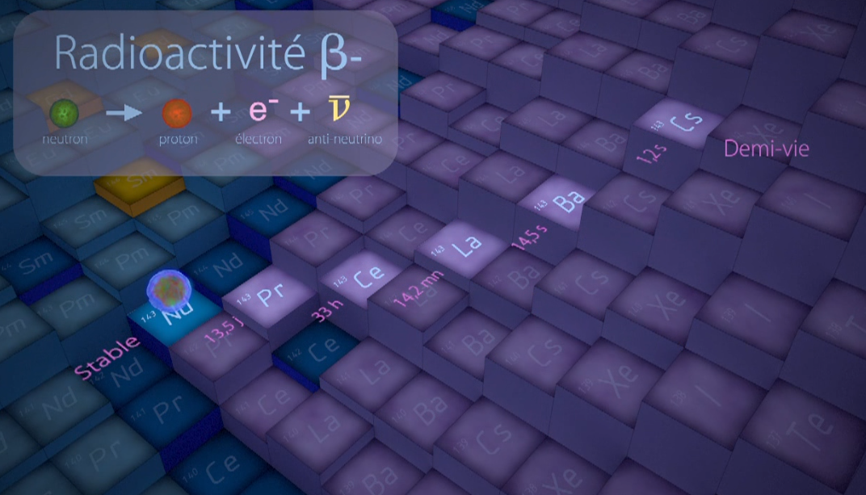
Diagramme $(p,T)$de l’eau pure (https://fr.wikipedia.org/wiki/Diagramme_de_phase).

Slide 5
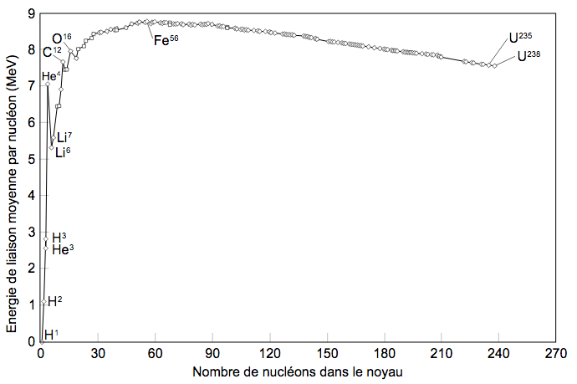
I. Energie disponible dans le noyau atomique 1. Cohésion du noyau
Energie de liaison des noyaux stables. Courbe d’Aston. (https://fr.wikipedia.org/wiki/Liaison_nucl%C3%A9aire)

Slide 6
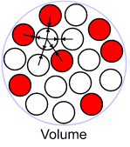
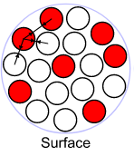
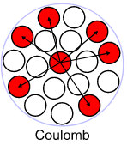
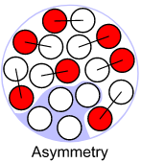
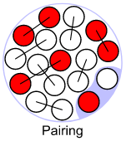
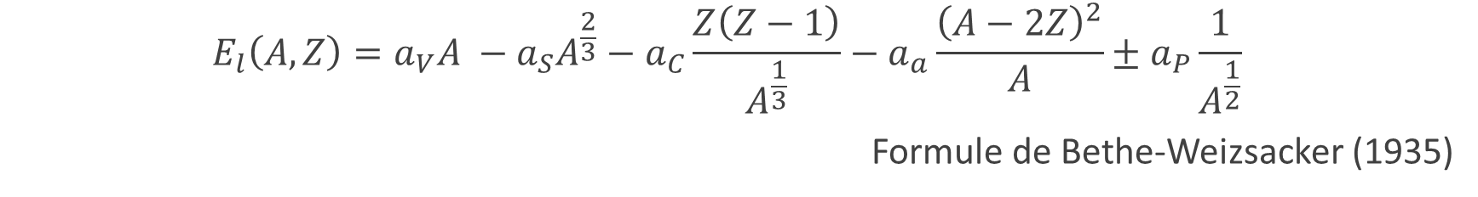
I. Energie disponible dans le noyau atomique 3. Le modèle de la goutte liquide
$$E_{l}\left(A,Z\right)=a_{V}A −a_{S}A^{\frac{2}{3}}−a_{C}\frac{Z\left(Z−1\right)}{A^{\frac{1}{3}}}−a_{a}\frac{{\left(A−2Z\right)}^{2}}{A}±a_{P}\frac{1}{A^{\frac{1}{2}}}$$
Formule de Bethe-Weizsacker (1935)
Valeurs des coefficients données à titre informatif (en MeV) :
$a_{V}=15,5$ - $a_{S}=17,23$ - $a_{C}=0,7$ - $a_{a}=23,3$ - $a_{P}=12$
Interactions en jeu dans le modèle de la goutte liquide.

Slide 7
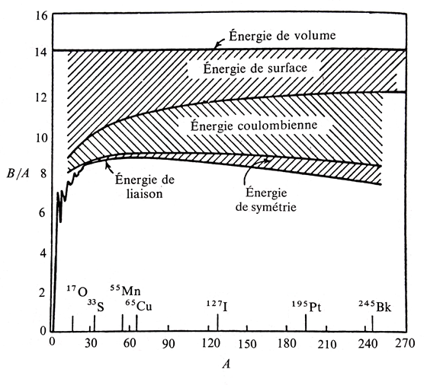
I. Energie disponible dans le noyau atomique 3. Le modèle de la goutte liquide
Corrélation entre le modèle de la goutte liquide et la courbe d’Aston (L. Valentin, Le monde subatomique)

Slide 8
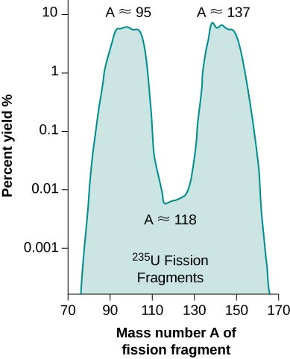
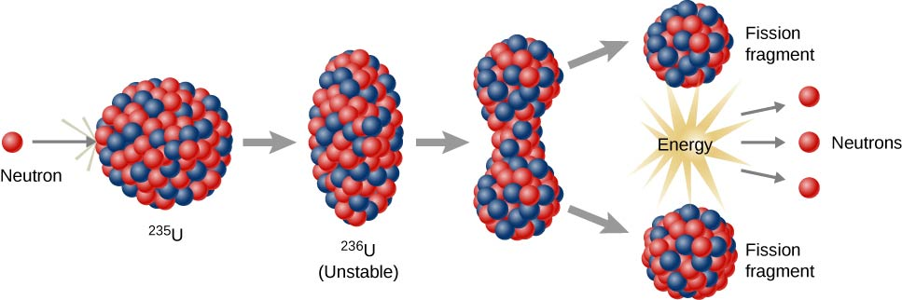
II. Mécanismes d’allègement des noyaux lourds 1. Réaction, énergie et produits de fusion
Fragment de fission
Pourcentage mesuré %
Fragment de fission
(instable)
Nombre de masse A des fragments de fission
Corrélation entre le modèle de la goutte liquide et la courbe d’Aston (L. Valentin, Le monde subatomique)

Slide 9
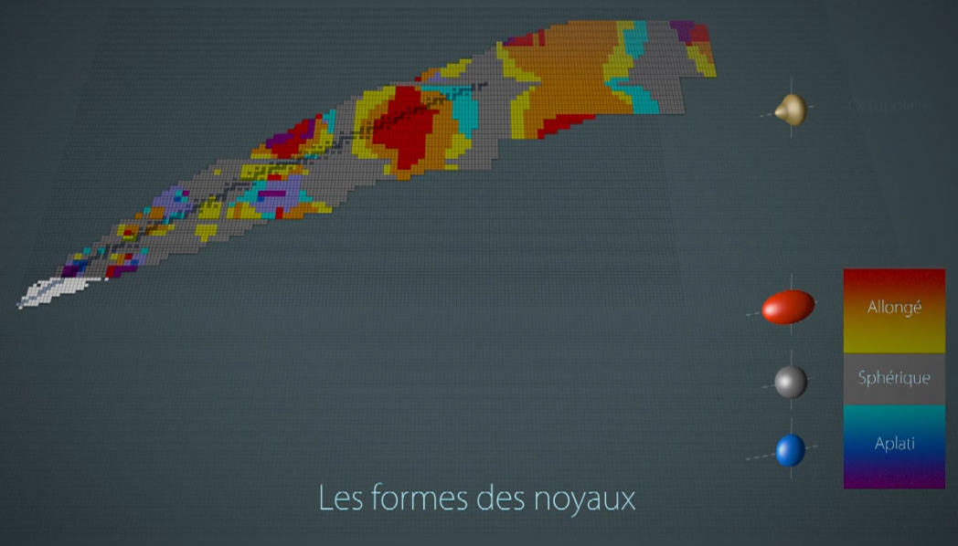
II. Mécanismes d’allègement des noyaux lourds 1. Réaction, énergie et produits de fusion
La forme des noyaux (http://irfu.cea.fr/la-vallee-de-stabilite/)

Slide 10
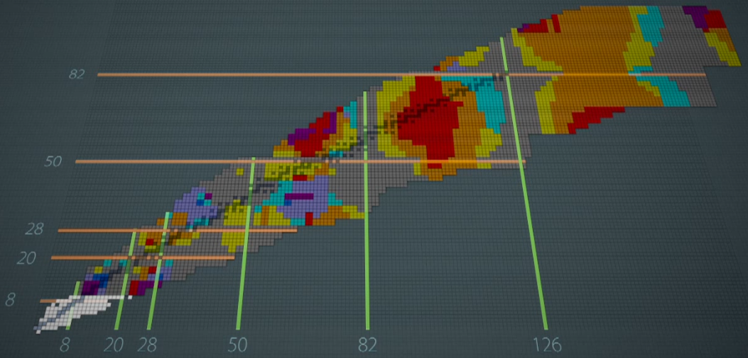
I. Changements d’états du corps pur. 2. Diagrammes d’état du corps pur.
Noyaux sphériques et nombres magiques (http://irfu.cea.fr/la-vallee-de-stabilite/)

Slide 11
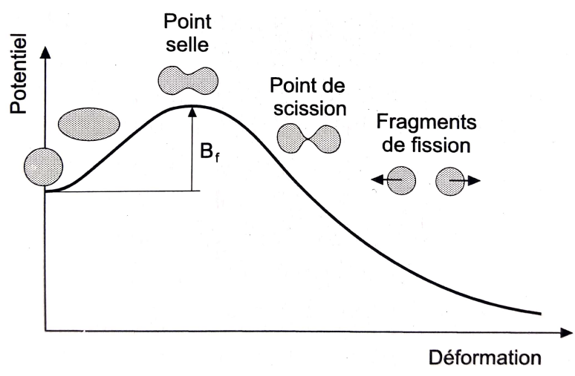
II. Mécanismes d’allègement des noyaux lourds 2. Mécanisme de la fission
Représentation schématique du processus de fission (Le Sech & Ngô, Physique nucléaire)

Slide 12
II. Mécanismes d’allègement des noyaux lourds 3. Réacteurs nucléaires
fluide caloporteur
circuit primaire
circuit secondaire
circuit de refroidissement
Ralentissement des neutrons par un modérateur :
♦ hydrogène : eau normale (→ réacteurs à eau légère) ou eau lourde (→ réacteurs à eau lourde)
♦ ou carbone (→ réacteurs au graphite)

Slide 13
I. Energie disponible dans le noyau atomique 1. Cohésion du noyau
Energie de liaison des noyaux stables. Courbe d’Aston. (https://fr.wikipedia.org/wiki/Liaison_nucl%C3%A9aire)

Slide 14
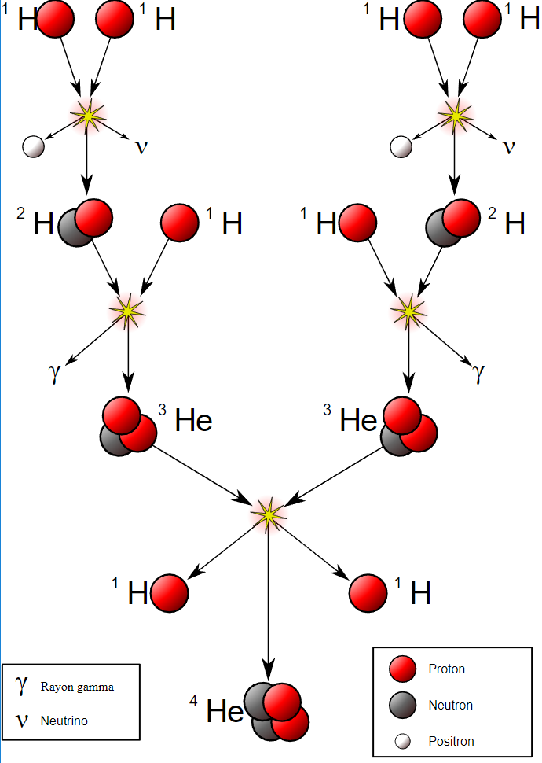
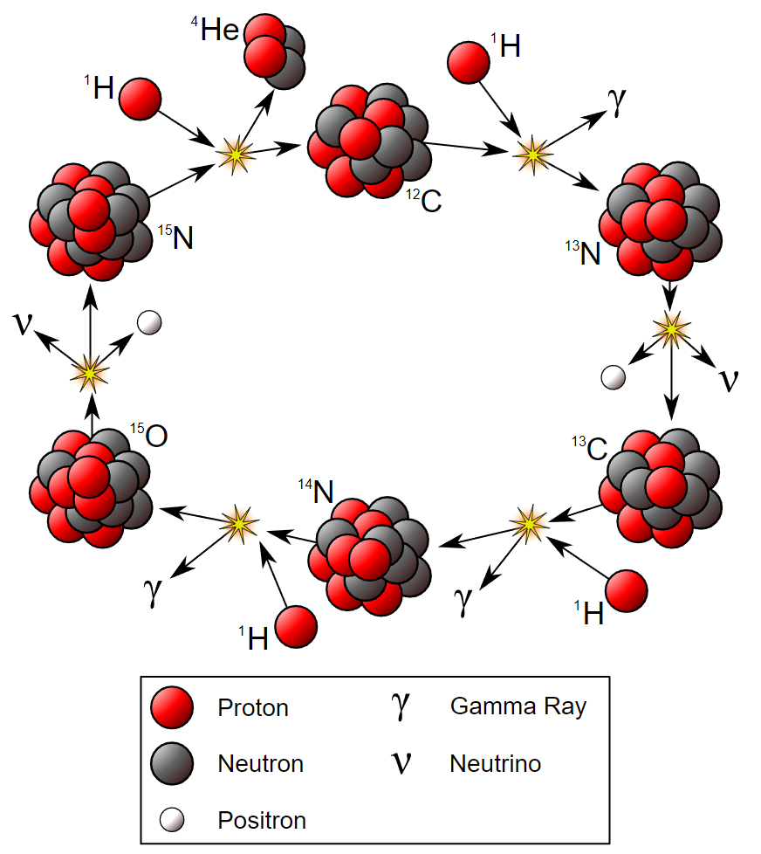
Source d’énergie des étoiles (1920)
chaîne proton-proton
(étoile peu massive )
chaîne carbone–azote–oxygène, ou CNO
(étoile plus massive )

Slide 15
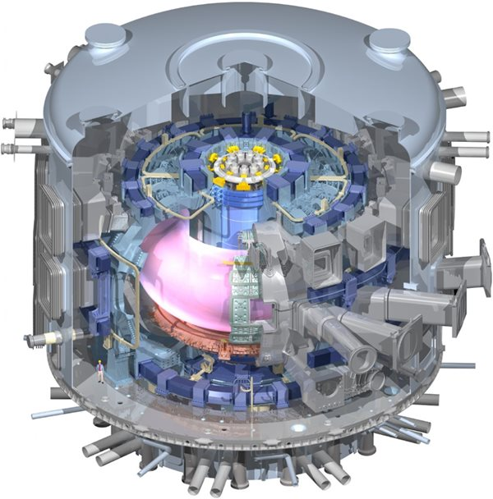
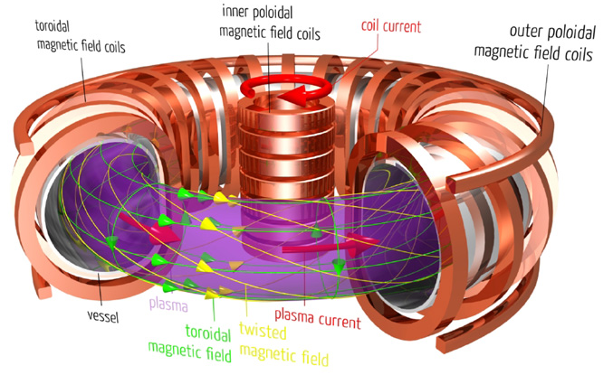
principe d’un tokamak
projet ITER

